Slide 1
InterX 합류를 위한
과제 발표
"단순 구현보다 0.1%의 효율을 중시하는 AI Engineer"
주재홍 · 2026.04.24
kinduki123@gmail.com · github.com/flyingjoojak

Slide 2
저는 이런 엔지니어입니다
10년+ 개발 경험과 컴퓨터공학 전공의 결합
"돌아가는 AI"가 아니라 "효율로 증명되는 AI"를 만듭니다.
리소스 최적화
고신뢰 RAG
엔드-투-엔드 책임감
ONNX · 양자화 · 캐싱으로
하드웨어와 API 비용을 함께 절감
Hybrid Search + Reranking 으로
토큰을 절약하며 정확도를 상승
기획·모델·서빙·프론트·운영까지
직접 만들어 본 5개 프로젝트
RapidOCR 70%↓ · SDXL 90%↓
관련성 +45% · 토큰 −30%
비전 · LLM · 풀스택 · DevOps
주재홍 · InterX 2026
2 / 19

Slide 3
커리어 하이라이트
엔드-투-엔드로 만든 5개 프로젝트 — 정량 지표로 증명
01
02
03
04
05
AI 광고 생성 파이프라인
RFP RAG 분석 시스템
약제 식별 시스템
디스코드 커뮤니티 플랫폼
실시간 번역 오버레이
소상공인 마케팅 자동화
로컬 추론으로 비용 0원
입찰 제안서 자동 분석
근거 인용으로 환각 억제
조제 오류 방지를 위한
비전 검수 자동화
활성도 기반 랭킹
가상 재화 경제 시스템
외국어 콘텐츠 실시간 번역
저사양에서도 상시 구동
70%↓ / 0원
+45% / −30%
99.1%
₩490K
70%↓ / 0원
210s → 30s · API 비용 0원
관련성 +45% · 토큰 −30%
750회 반복 실험
100+ 서버 · DAU 300
OCR 70%↓ · 캐시로 비용 0원
SDXL · Diffusers · FastAPI · FP16/INT8
LangChain · ChromaDB · FlashRank · Ragas
YOLOv11 · Optuna · Ensemble · OpenCV
Next.js · FastAPI · Pycord · PG · Redis
PyQt6 · RapidOCR · ONNX Runtime
왼쪽 4개 = 효율(얼마나 줄였나) · 오른쪽 1개 = 실전성(얼마나 빨리 통했나)
주재홍 · InterX 2026
3 / 19

Slide 4
지원 동기 — 왜 인터엑스인가
AI를 써서 무엇을 바꾸는가에 답이 있는 회사
01
글로벌 제조 AX 시장을 선도하는 기술 표준화
인터엑스가 지향하는 글로벌 표준 기반의 제조 혁신 비전에 깊이 공감합니다. 개인 사업을 운영하며 서비스의
시장 확장성과 운영 효율을 고민했던 경험을 바탕으로, 인터엑스의 솔루션이 전 세계 제조 현장에
유연하게 도입될 수 있도록 확장성 높은 백엔드 아키텍처를 구축하고 싶습니다.
02
제조 특화 생성형 AI 역량 강화
인터엑스의 '제조 특화 생성형 AI'는 복잡한 분석을 직관적 소통으로 바꾼 혁신 사례입니다. 그동안 쌓아온 LLM 및 RAG 관련 기술 역량을 투입하여, 현장 작업자가 전문가의 인사이트를 즉각적으로 얻을 수 있는 고도화된 인터페이스 개발에 기여하겠습니다.
03
자율 제조(EAX) 실현을 위한 데이터 최적화
Python, SQL 기반의 데이터 관리 능력과 FastAPI, Streamlit을 활용한 효율적인 백엔드 구축 경험을 보유하고 있습니다. 이를 통해 인터엑스가 지향하는 지능형 제조 생태계의 핵심인 데이터 처리 효율성을 극대화하겠습니다.
주재홍 · InterX 2026
4 / 19

Slide 5
12가치 매칭 + 입사 후 포부
12가치 중 4개에 먼저 기여하겠습니다
끈기
약제 식별 프로젝트에서 750회 이상의 반복 실험과 정밀 튜닝을 거쳐
인식 정확도 99.1% 기록.
지속적개선
RFP RAG에 FlashRank 리랭킹 도입으로 노이즈 제거 + 연관성 높은 컨텍스트 선별.
MobileNetv2 기반 RapidOCR을 ONNX로 최적화해 부하 최소화 및 추론 구현.
양자화·어텐션 최적화로 하드웨어 추론 성능 확보.
문제해결
조제실 내 오투약 리스크를 줄이기 위한 약제 식별 시스템 구축.
외국어 게임/영상 시청 시 발생하는 정보 격차를 실시간 번역 오버레이로 해소.
클릭 간격 표준편차 기반 행동 패턴 알고리즘으로 매크로 방지 로직 적용.
비판적사고
단순 LLM 호출에서 벗어나 Hybrid Search + FlashRank 리랭킹으로
토큰 낭비 절감과 신뢰도 확보. 운영비 절감을 위해 유료 API 대신 로컬 허깅페이스(SDXL) 모델 및 서빙 환경 구축.
YOLOv11과 Faster R-CNN을 비교하고 Optuna로 하이퍼파라미터 최적화 수행.
포부 — 회귀 테스트 · 비용 계측 · 자가 검증 루프로 네 가치를 코드 레이어에 박아 넣겠습니다.
주재홍 · InterX 2026
5 / 19

Slide 6
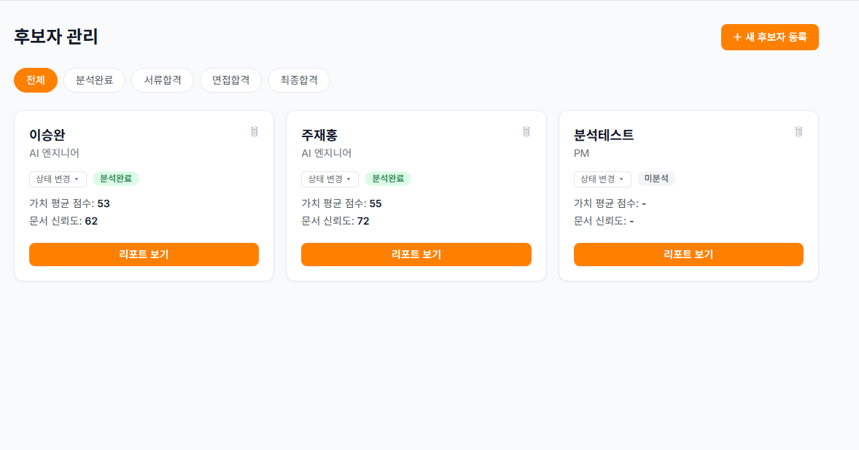
과제 오버뷰 — InterX MVP
FastAPI · LangGraph · Next.js 풀스택
데이터 흐름 (9단계)
① 이력서/포트폴리오 업로드 (PDF·JPG·PNG)
② Claude Vision OCR — 읽기 순서 강제
③ 구조화 추출 (6필드 JSON)
④ 12가치 매핑 (score·evidence·examples)
⑤ 자가검증 루프 (substring · token-overlap)
⑥ 문서 신뢰도 산출
⑦ 모순 탐지 (4축 · severity)
⑧ 사전 압박 질문 생성
⑨ 실시간 면접 (꼬리질문) → PDF 리포트
asyncio.Queue 단일 워커로 LLM 호출 직렬화 · 모든 호출은 usage_scope로 phase/step 자동 태깅
주재홍 · InterX 2026
6 / 19

Slide 7
미션 1. 데이터 파이프라인 · [수행]
비정형 PDF/이미지 → 구조화 JSON → 12가치 매핑
파이프라인 4단계
프롬프트 엔지니어링 디테일
01 OCR
• 부정 예시 명시 — "열정적입니다", "책임감이 강합니다" 같은 추상적 자기서술은 증거로 인정하지 않음.
• 80점 하한 임계선 — 충분한 구체적 증거(수치·프로젝트·결과)가 반복 관찰될 때만 80↑ (100점까지 열려 있음).
• 거절 기본값 — 증거가 없는 가치는 0–30 부여하고 examples는 빈 배열.
• 원문 인용 강제 — examples는 이력서의 구체 문장을 원문 그대로 1–3개 인용.
Claude Vision 기반. "위→아래, 좌→우, 2-컬럼 블록 유지"
읽기 순서를 프롬프트로 강제.
02 익명화 (PII-safe)
이메일·전화번호를 토큰 치환.
분석 후 복원 — 프롬프트 오염 차단.
03 구조화 추출
6필드 JSON: career / education / skills /
achievements / certifications / projects.
04 12가치 매핑
가치별 score(0–100) · evidence(1–2문장) ·
examples(원문 인용 배열) 생성.
주재홍 · InterX 2026
7 / 19

Slide 8
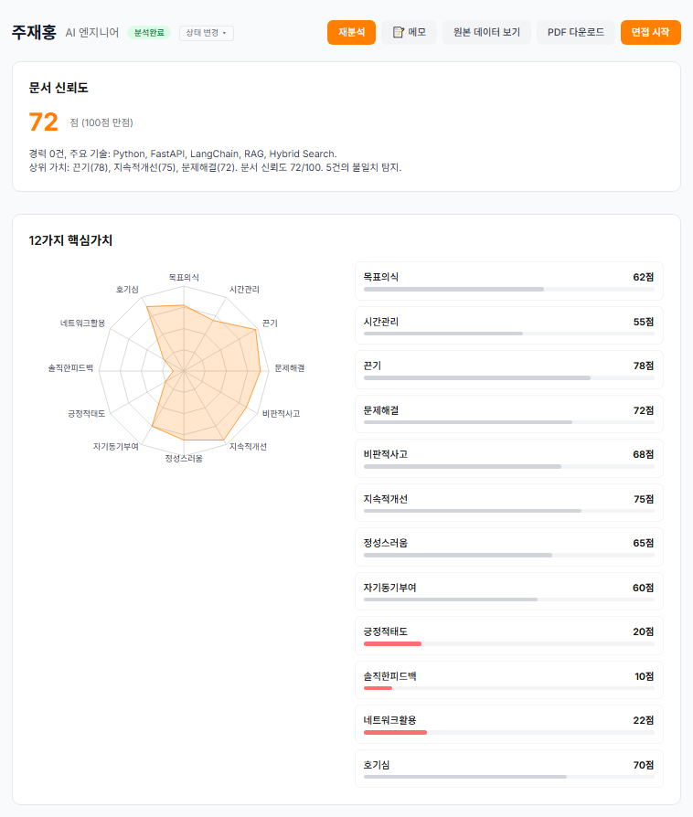
미션 1. 데이터 파이프라인 · [결과]
구조화 데이터셋 + 12가치 점수 + 원문 증거가 한 객체로
결과물
DB 스키마
Analysis.structured_data (6필드 JSON)
Analysis.values_scores (12가치별 점수+근거)
API
GET /api/candidates/{id}/analysis
GET /api/candidates/{id}/debug/raw
프론트 컴포넌트
ValueRadarChart · ValueList · EvidencePanel · RawDataViewer
values_scores.지속적개선 = {
"score": 88,
"examples": ["ONNX 가속으로 추론 70% 단축", ...]
}
주재홍 · InterX 2026
리포트 화면 — 12가치 레이더 + 원문 증거
8 / 19

Slide 9
미션 2. 모순 탐지 + 꼬리질문 · [수행]
LangGraph 두 개 — 사전 분석 그래프 + 실시간 면접 그래프
체인 ① 분석 그래프 (사전, analysis_graph.py)
parse_documents
anonymize_pii
extract_structured
score_12_values
self_verify_evidence
doc_reliability
detect_contradictions
preemptive_questions
compile_restore
모순 탐지 4축: 날짜/기간 · 직책/역할 · 성과 수치 · 기술 스택 · severity high/medium/low
사전 압박 질문: 모순 1건당 1문항+ · 40점 미만 가치 드릴다운 · 개방형 질문 금지
체인 ② 면접 그래프 (실시간, interview_graph.py)
prepare_context
analyze_answer
generate_followups
rank_and_filter
question_source 분기
asyncio.Queue 단일 워커
pregenerated / custom / followup
→ 꼬리질문의 꼬리질문도 생략하지 않도록
프롬프트에 출처를 강제 주입.
services/followup_worker.py
→ 동시 답변 제출에도 LLM 호출이 직렬화
순서 꼬임·중복 차단.
주재홍 · InterX 2026
9 / 19

Slide 10
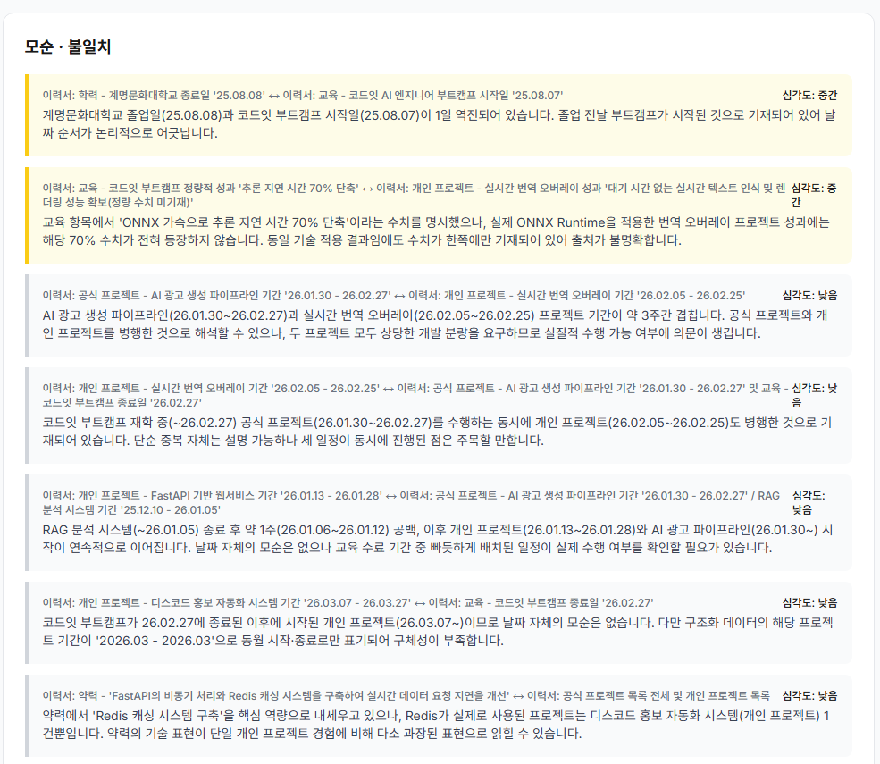
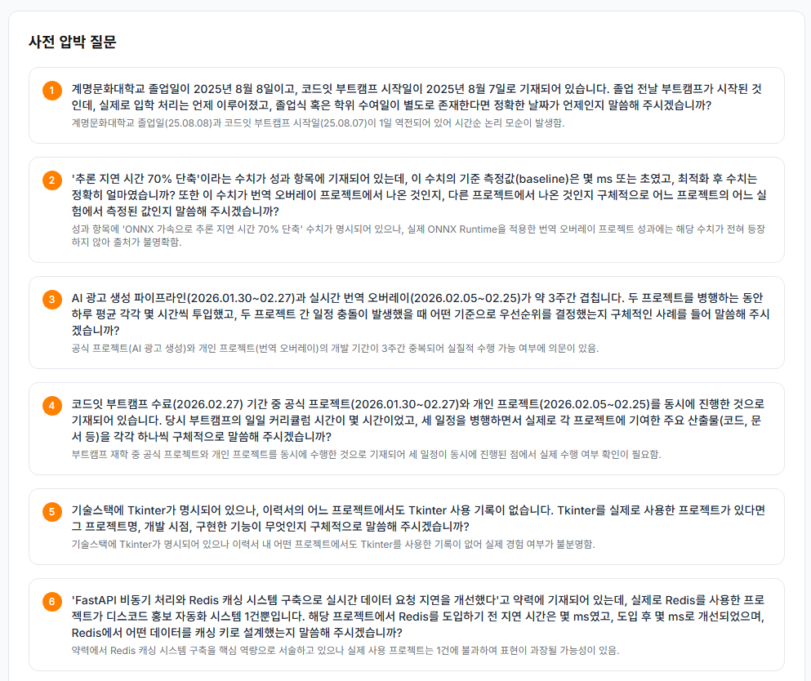
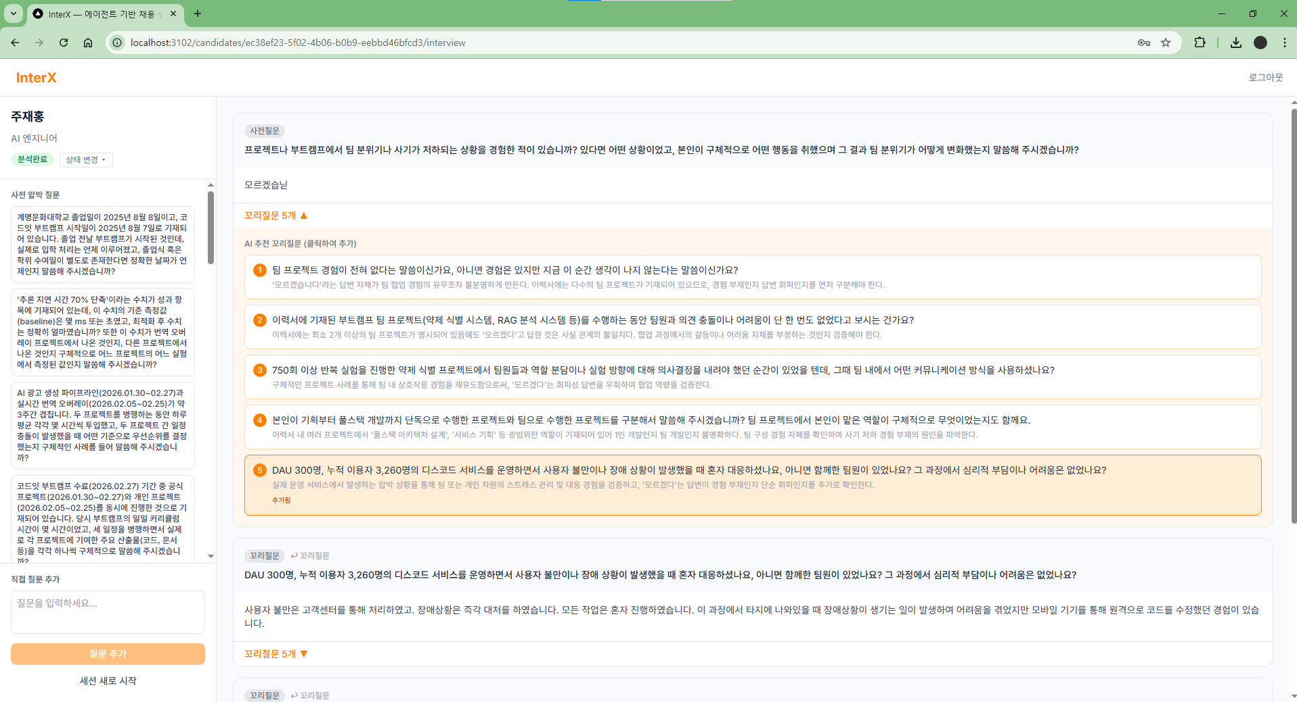
미션 2. 모순 탐지 + 꼬리질문 · [결과]
시나리오별 입력 → 실제 질문 샘플
모순 리스트
사전 압박 질문
실시간 면접 + 꼬리질문
질문 샘플 — 모든 질문에 basis (근거) · target_value (연결 가치) 필드 포함
• "이력서에는 99.1% 정확도를 750회 실험으로 달성했다고 되어 있는데, 실험 1회당 평균 학습 시간과 GPU 사양을 알려주실 수 있나요?"
• "ONNX 가속으로 70% 단축이라 적혀 있는데, 단축 측정의 baseline이 무엇이고 어떤 디바이스에서 측정했나요?"
• "답변에 "팀 전체가 같이 했다"가 등장 → 자동 꼬리질문: "본인이 단독 의사결정한 지점은 어디였나요?""
주재홍 · InterX 2026
10 / 19

Slide 11
모순 탐지 결과
주재홍 · InterX 2026
11 / 19

Slide 12
사전 압박 질문
주재홍 · InterX 2026
12 / 19

Slide 13
실시간 면접 화면
주재홍 · InterX 2026
13 / 19

Slide 14
미션 3. AX 대시보드 · [수행]
후보자 등록 → 분석 → 리포트 → 면접 → 합격 결정까지 한 화면
아키텍처
핵심 컴포넌트 맵
백엔드
FastAPI (port 8102)
라우터 분리: auth · candidates · documents · analysis · interview
• ValueRadarChart
12가치 레이더 시각화
• ValueList + EvidencePanel
가치 클릭 → 원문 증거 슬라이드아웃
프론트
Next.js 14 App Router · TypeScript · Tailwind (port 3102)
• ContradictionList
모순 4축 + 심각도 색상 강조
• PreemptiveQuestions
근거(basis)·연결 가치 함께 노출
저장소
SQLite + SQLAlchemy
• StatusSelector
9단 상태(미분석~최종합격) 즉시 변경
• ProgressBar
단계별 진행 + 예상 잔여 시간
PDF
reportlab 서버사이드 · 한글 폰트(Malgun Gothic) 자동 등록
• RawDataViewer
OCR 원문 ↔ 구조화 JSON 탭 비교
• 면접관 메모
리포트 상단 1클릭 · 후보자 비노출
안정성
call_claude_json 2회 재시도 · current_step 기반 재개 · API_SLEEP_SECONDS=0.5s로 rate limit 완충
주재홍 · InterX 2026
14 / 19

Slide 15
미션 3. AX 대시보드 · [결과]
동작하는 웹 프로토타입 — 5분 시연
▶ 시연 영상
주재홍 · InterX 2026
15 / 19

Slide 16
엔지니어링 고민 ① 할루시네이션 자가검증 루프
"근거가 원문에 존재하는가"를 기계가 스스로 확인하게 만들었습니다
문제 정의
4층 방어선
LLM이 examples 필드에 원문에 없는 문장을
만들어 넣는 환각.
→ 면접관이 리포트를 신뢰할 수 없는
치명적 실패 모드.
01 프롬프트 제약
추상적 자기서술 불인정 · 원문 문장 그대로 인용 강제.
02 근거 필드 강제
검증 루프
evidence · examples · basis · reasoning 전부 스키마 필수.
score_12_values
self_verify_evidence
03 자가 점증 검증 루프 (핵심)
regenerate (필요 시)
doc_reliability
substring + token-overlap ≥ 0.6 · 점수 40↑ & 검증 비율 < 50% →
해당 가치만 1회 재호출해 인용 교체. verification 필드로 DB 영속화.
04 사람 검증 UI
RawDataViewer — OCR 원문 ↔ 구조화 JSON 나란히 비교.
주재홍 · InterX 2026
16 / 19

Slide 17
엔지니어링 고민 ② 토큰·비용 실측 + Claude Code 활용
대략치 메모가 아니라 DB에 남는 수치로 비용을 본다
비용 계측 설계
실측 요약 (N=3 분석, claude-sonnet-4-6)
token_usage 테이블 · contextvars 자동 태깅
$0.38
candidate_id · phase · step · model · input/output tokens · cost_usd
usage_scope(candidate_id, phase, step) 컨텍스트로
LangGraph 노드 · OCR · Vision 호출이 자동 태깅되어 DB 기록.
분석 1회 평균 · 분석 단계 누적 $1.14 / 19 호출
면접(8 호출) $0.19 · 꼬리질문 1회 $0.03–0.05
실측 — step별 누적 비용 (USD, N=3 분석)
최신 AI 도구 활용 — Claude Code Cli
claude-opus-4-7 을 프로그래밍 모델로 사용
• LangGraph 노드 분리 설계 검토
• 자가검증 루프 임계값(token-overlap 0.6) 결정 토론
• reportlab 한글 폰트 등록 트러블슈팅
• 본 발표 자료(스크립트·차트 명세) 초안 생성
주재홍 · InterX 2026
17 / 19

Slide 18
솔직히 못 한 부분 및 개선하고 싶은 부분
보강해야 할 4가지 — 어떤 순서로 풀 것인지
미흡 항목과 그 이유
개선하고 싶은 부분
① 프롬프트 회귀 테스트 부재
개선사항 1
고정 픽스처 × 계약 검증을 pytest 스위트로 만들지 못함. MVP 우선순위에서 밀림.
① 해소.
고정 이력서 픽스처 5종 × 계약 검증 pytest 스위트 + CI.
② Prompt Cache 미적용
시스템 프롬프트·12가치 정의를 Anthropic prompt cache로 고정 못함. 토큰 절감 여지.
개선사항 2
② 해소.
Prompt cache를 시스템·12가치·OCR 지침에 적용 →
토큰 비용 약 30% 추가 절감.
③ 다중 평가자 협업·권한 모델 미구현
단일 사용자 시나리오에 집중. 평가자별 권한·교차 평가·합산 합격 흐름 미구현.
개선사항 3
④ LLM 평가 자동화(Eval) 부재
④ 첫 걸음.
모순·꼬리질문 회귀용 골든 데이터셋 30건 +
자동 평가 파이프라인 초안.
Ragas/LangSmith 같은 도구로 모순·꼬리질문 품질을 정량화 못함. 사람 검수에 의존.
무엇을 못 했는지 알고 있다는 것 + 어떤 순서로 풀 것인지가 정해져 있다는 것.
주재홍 · InterX 2026
18 / 19

Slide 19
한 줄 메시지
돌아가는 AI가 아니라,
분기마다 더 싸지고 더 정확해지는 AI를 만들겠습니다.
· 0.1%의 효율을 측정 가능한 인프라 위에서 쌓아가겠습니다.
· 인터엑스의 12가지 가치를 회귀 테스트·비용 계측·자가 검증 루프로 옮기겠습니다.
감사합니다.
주재홍 · kinduki123@gmail.com · github.com/flyingjoojak

